Slide 1
動物介紹

Slide 2
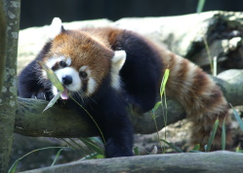
小貓熊
瀕臨絕種保育類野生動物
雜食性
小貓熊是夜行性
白天在樹上睡覺
小貓熊擅長爬樹

Slide 3
資料來源
http://newweb.zoo.gov.tw/Pager/Show/ZooData_Index_Show.aspx?Animal_ID=164

